Slide 1
「見やすいコロナ対策ピクト」 無償提供のご案内。
各位
新型コロナウイルスの感染拡大防止のためには、一人ひとりの予防対策対策と、人が集まる場所ではそれぞれの感染対策が求められます。電通ダイバーシティ・ラボでは、ユニバーサルデザイン＊の思想で様々な場所に使えるピクトグラム（絵文字）を作りました。 店舗・医療機関の入り口に貼るポスター、学校の教室や手洗い場、企業のエントランスや会議室など感染防止の注意書きを想定してデザインしました。 このピクトグラムはどなたでもご自由にお使いいただけます。ここにPowerPointの使用例を付けますので、名前を変えたり、必要なピクトに変えたりして、それぞれの場所での感染防止対策にお役立てください。大きく出力したい場合は、プリントの設定などの方法で可能です。
* ピクトグラムを使用することで文字だけで表記するよりも、やるべきことが直感的に理解できます。外国人や子供にもわかりやすいという特徴があります。視力の弱い方や多様な色覚者への配慮も行なっています。
2020.7.17
電通ダイバーシティ・ラボ

Slide 2
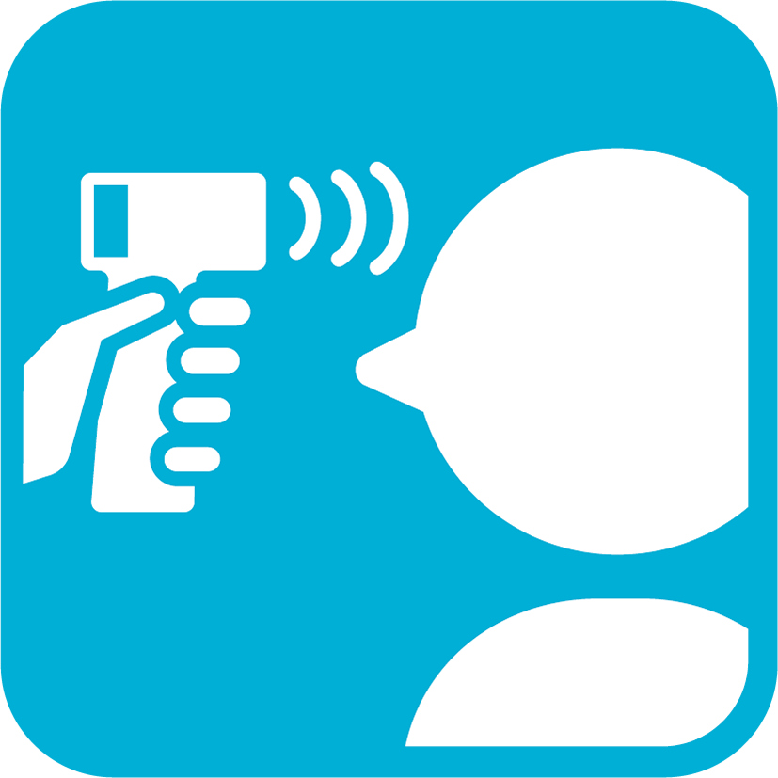
新型コロナウイルス感染症対策について
お客様へのお願い
マスクを着用してください
手指の消毒をしてください
間隔を開けてください
検温にご協力ください
〇〇商店

Slide 3
新型コロナウイルス感染症対策について
お客様へのお願い
マスクの着用
手指の消毒
間隔あける
検温にご協力
〇〇商店

Slide 4
新型コロナウイルス感染症対策について
患者様へのお願い
マスクを着用してください
手指の消毒をしてください
間隔を開けてください
検温にご協力ください
〇〇病院

Slide 5
新型コロナウイルス感染症対策について
患者様へのお願い
マスクの着用
手指の消毒
間隔をる
検温にご協力
〇〇病院

Slide 6
マスクをしましょう
て あら
手を洗いましょう
ひと あいだ あ
うがいをしましょう
人との間を開けましょう
〇〇小学校

Slide 7
新型コロナウイルス感染症対策について
About new coronavirus infectious disease measures
入館時のお願い
Request at the time of admission
マスクを着用をお願いします
please wear your mask
手指の消毒をしてください
We ask you to use the hand sanitizer
サーモグラフィーによる検温を
実施しています
We measure your body temperature
with thermography
ソーシャルディスタンスに
ご協力ください
Please Keep social distancing
〇〇株式会社

Slide 8
その他のピクトグラム
必要に応じて入れ替えてお使いください。
マスクの着用
うがい
換気
手指の消毒
手洗い
手洗い
身体的距離の確保
身体的距離の確保
身体的距離の確保
検温を実施中
検温を実施中
検温
2020.07.17

